Slide 1
DESIGN INTERIOR Ii
PERENCANAAN INTERIOR toko
DOSEN : SAKUNDRIA SATYA MURTI WARDHANA SSn. MDes, HDII

Slide 2
Week 2
Toko atau kedai adalah sebuah tempat tertutup yang di dalamnya terjadi kegiatan perdagangan, dengan jenis benda atau barang yang khusus, misalnya
Toko buku, toko roti, toko daging dan sebagainya
Secara fungsi ekonomi, istilah toko sesungguhnya hampir sama dengan kedai atau warung
Akan tetapi pada perkembangan istilah , kedai dan warung umumnya dikaitkan dengan tradisional dan sederhana dan warung dikaitkan dengan tempat penjualan makanan dan minuman
secara bangunan fisik , toko lebih terkesan mewah dan moderen dalam arsitektur bangunannya dari pada warung dan barang yang di jual juga lebih ,modern juga dalam hal proses transaksinya

Slide 3
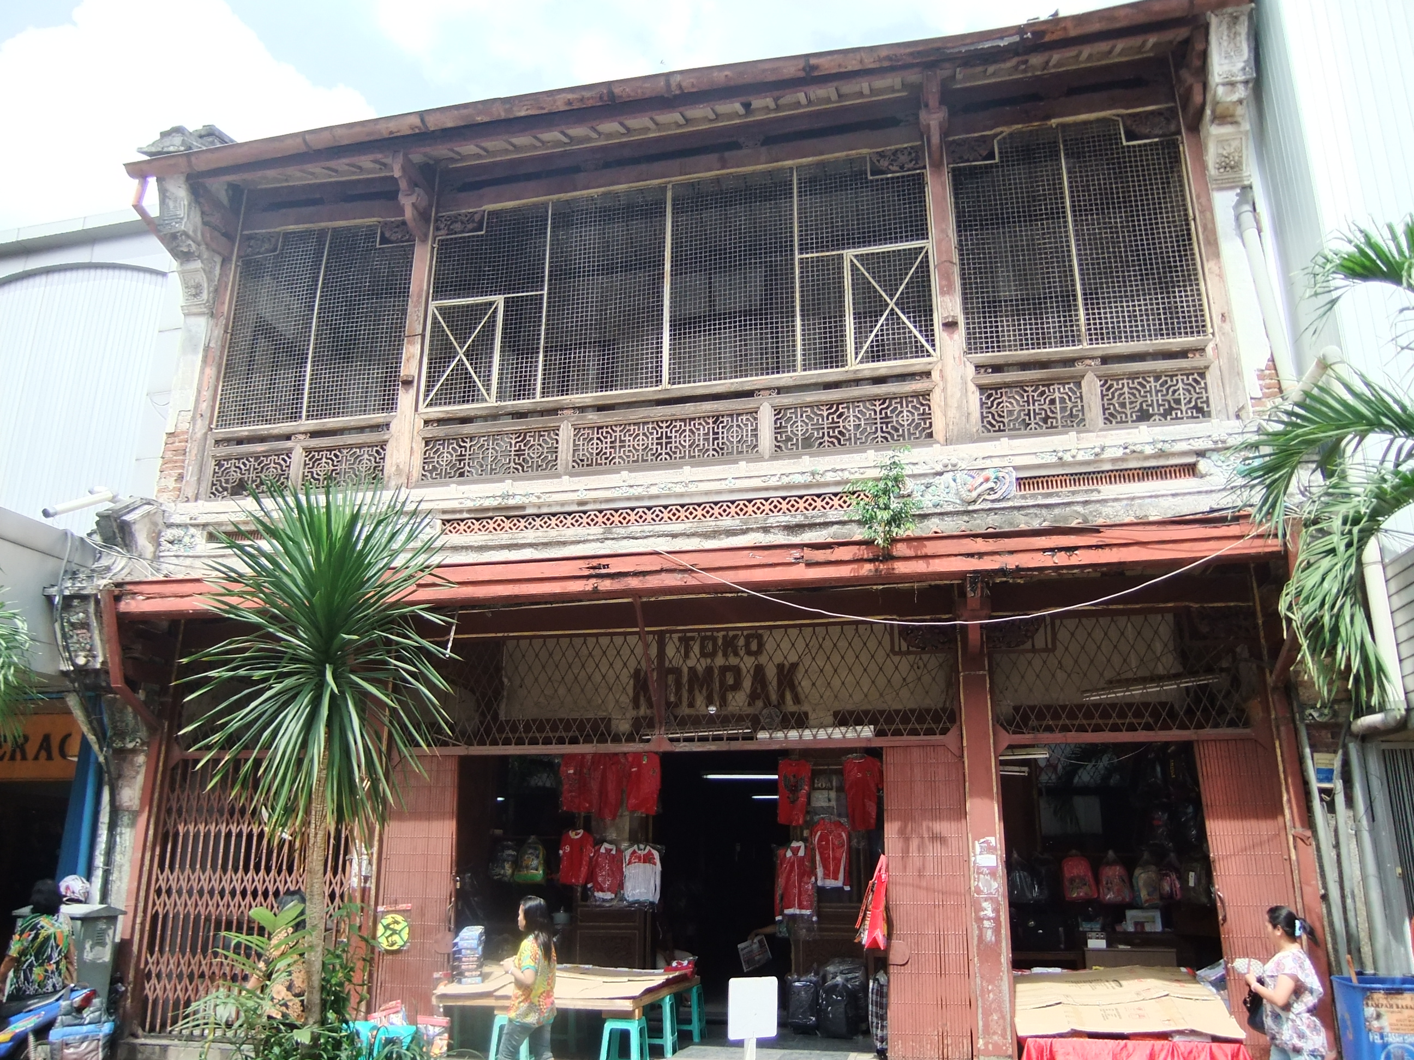
Contoh toko

Slide 4
mall
Mal adalah jenis dari
pusat perbelanjaan yang secara arsitektur berupa bangunan tertutup dengan suhu yang diatur dan memiliki jalur untuk berjalan jalan yang teratur sehingga berada di antara antar toko-toko kecil yang saling berhadapan [1]. Karena bentuk arsitektur bangunannya yang melebar (luas), umumnya sebuah mal memiliki tinggi tiga lantai.
Di dalam sebuah mall
penyewa besar (anchor tenant) lebih dari satu (banyak). Seperti jenis pusat perbelanjaan lain seperti toko serba ada untuk masuk di dalamnya. Contoh dari sebuah standar mal adalah Cinere Mal dan Blok M Mal.
Jika ditinjau dari lokasi, mal sebenarnya diperuntukkan berada di dekat lokasi perumahan. Karena itulah bangunan mal melebar, karena dalam pada umumnya lokasi yang dekat perumahan ini, harga tanah relatif lebih murah daripada pembangunan sebuah plaza, yang berada di lokasi pusat kota.
Dalam bangunan mal juga umumnya terdapat atrium.

Slide 5
Blue print

Slide 6
Site plan

Slide 9
Section elevation

